Slide 1
靜宜大學
Providence University
博碩士論文上傳研習
蓋夏圖書館知識服務組
電話：04-26328001分機11633
Email：ref1@lib.pu.edu.tw

Slide 2
大綱
上傳
準備
建檔
流程
第一步 | 備妥電子全文
常見
問題
第三步 | 圖書館審核
第二步 | 開始建檔
第四步 | 離校手續
第五步 | 完成
善用大綱
快速找到您的問題
標題點起來！

Slide 3
上傳前準備
Make good preparations.

Slide 4
在上傳之前⋯⋯以下您都準備好了嗎？
完成口試
論文已修正完畢（請預先轉成一個ＰＤＦ檔）
取得口試委員審定書
都準備好就ＧＯ！

Slide 5
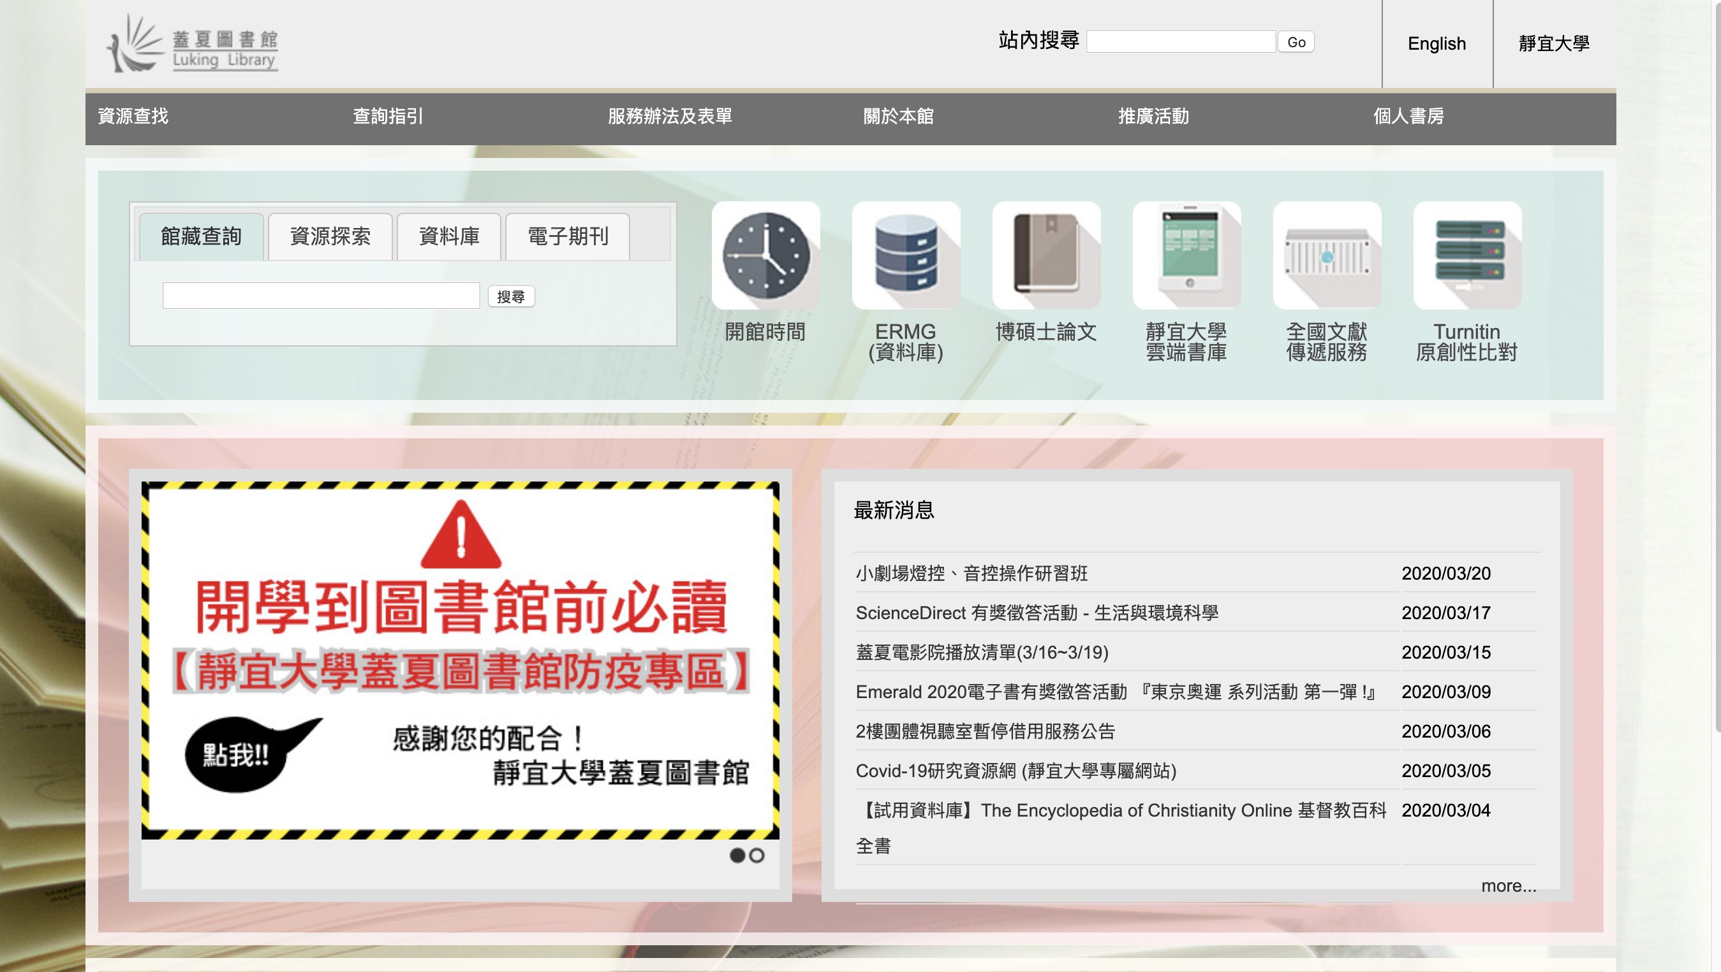

Slide 6
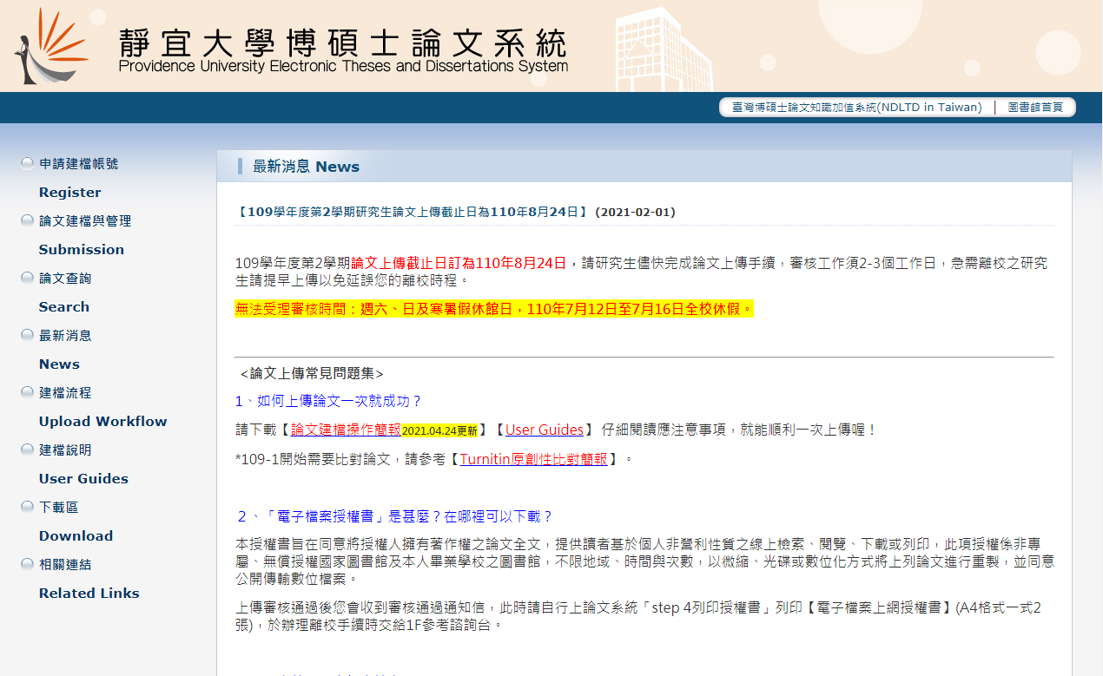
各項規定都會放在最新消息中，因此請大家隨時留意最新消息。
讓你瞭解口試結束至辦理離校手續之流程
論文建檔中可能遭遇困難的解答處
各式申請書、論文合併小工具、使用手冊

Slide 7
建檔流程圖
第一步 | 備妥電子全文

Slide 8
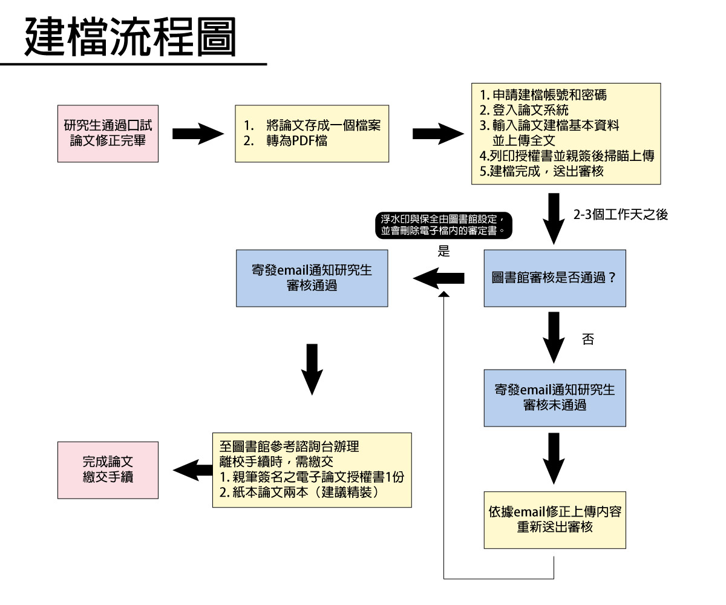
可參考網頁：
建檔說明－論文轉PDF檔
一
「電子全文」需要項目
將
論文封面（依綜合業務組規定格式）、
審定書、
謝誌、
摘要、
目錄、
論文本文、
圖表、
參考文獻、
附錄等，
全部轉成單一個PDF

Slide 9
建檔流程圖
第二步 | 開始建檔
Step by step

Slide 10
二
請在110.08.24之前完成論文建檔及上傳。

Slide 11
二
申請建檔帳號與密碼

Slide 12
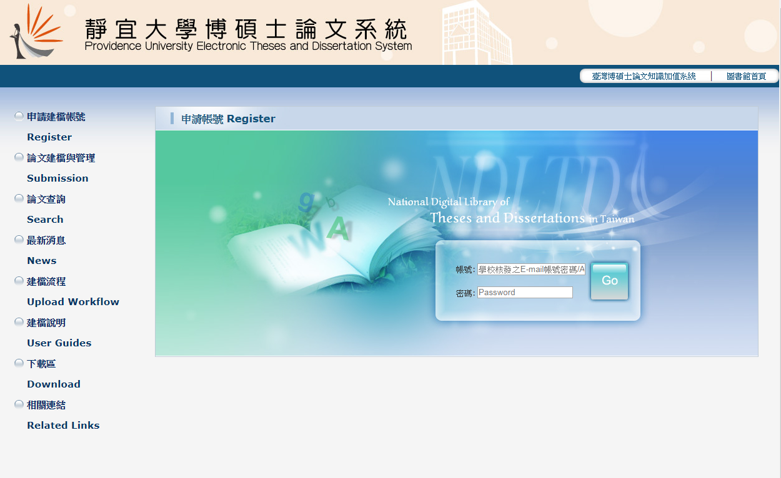
二
申請建檔帳號與密碼
請使用入口網站的帳號與密碼進行認證
帳號：gxxxxxxx@pu.edu.tw
密碼：入口網密碼

Slide 13
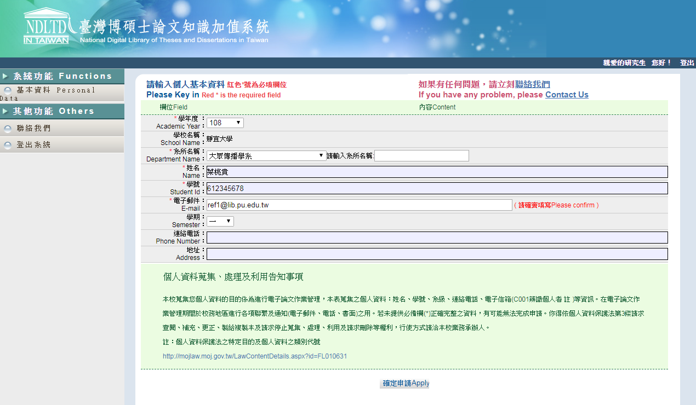
二
申請建檔帳號與密碼
留意學年度、學期與系所名稱是否正確
※請填寫畢業的學年度與學期
109
前方選擇正確即可，這裡不需填寫
建議填寫學校的電子郵件，
在送出審核後，請務必定期收信，以免耽誤離校時間 (請留意垃圾信)
二
※請注意※
若申請後才發現系所填寫錯誤，就只能刪掉帳號全部重建。

Slide 14
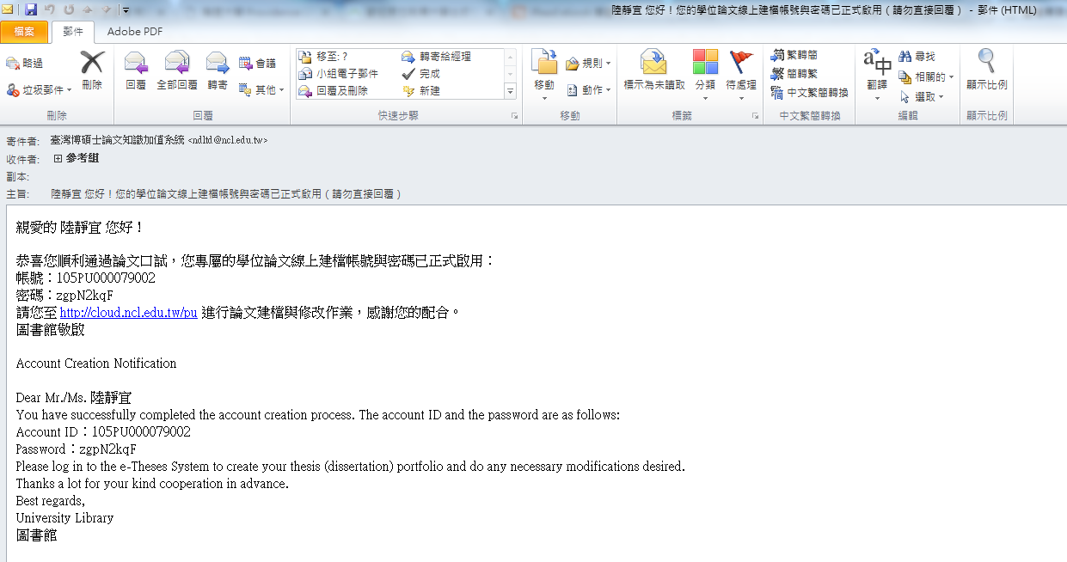
二
申請建檔帳號與密碼
開啟帳號後會收到帳號密碼已開通之EMAIL
108學年之後新入學同學請到@gm.pu.edu.tw收信

Slide 15
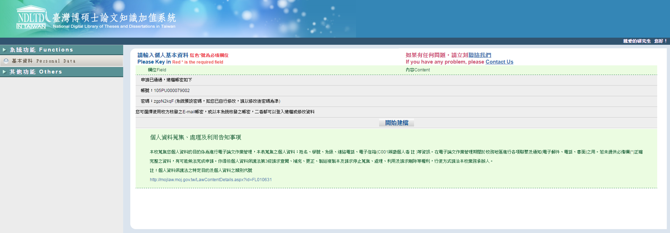
二
登入論文系統
登入方式（2擇1）：
論文系統寄信的帳號密碼
靜宜大學入口網站的帳號密碼

Slide 16
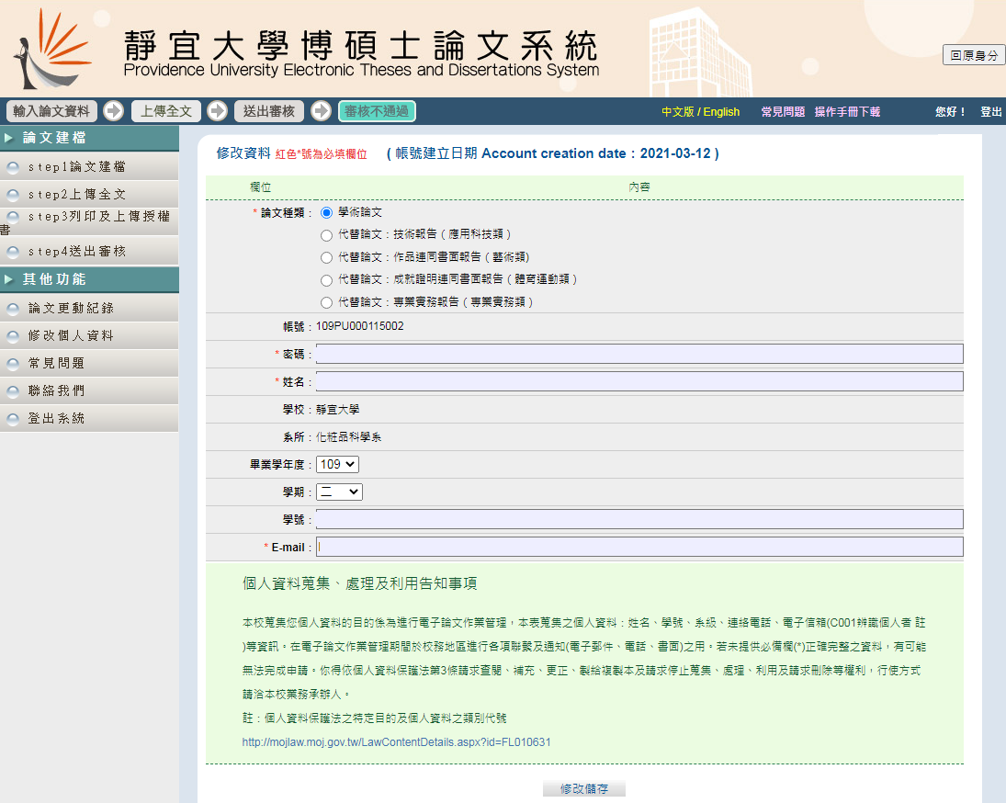
二
Step1 論文建檔
4、開始建檔
1、可修改密碼
2、確認年度、學期無誤
3、儲存

Slide 17
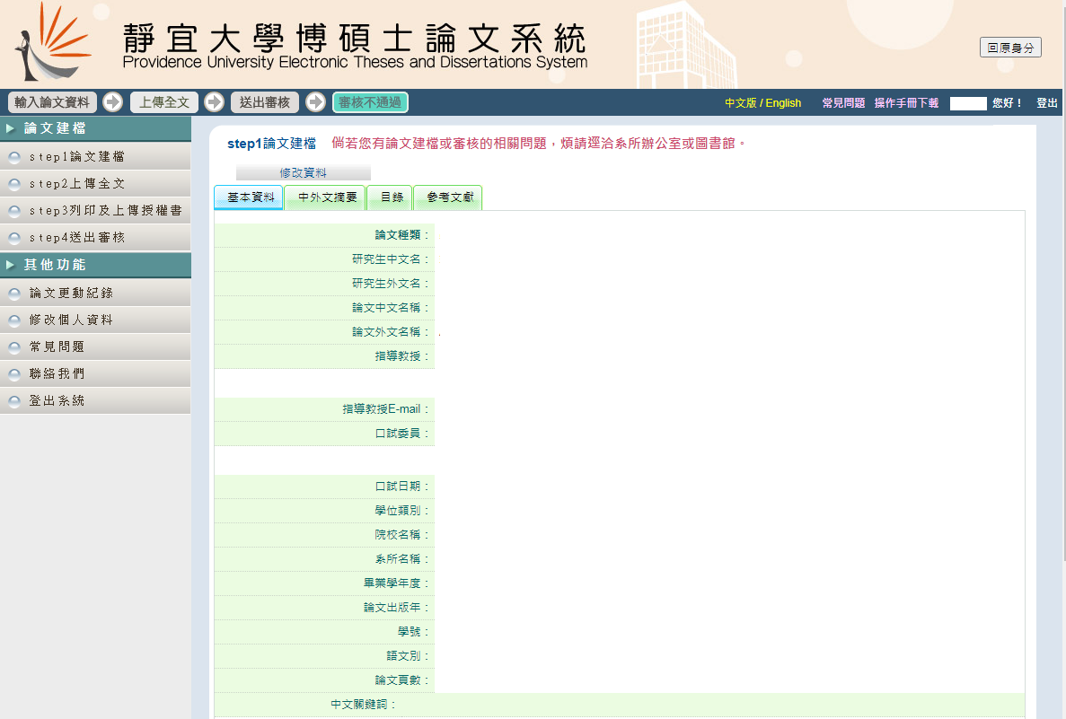
二
Step1 論文建檔
建檔順序 1 2 3 4
常見問題
Q：為什麼我無法建檔，滑鼠點下去都無法輸入資料
A：請點選新增資料的按鈕才可開始輸入

Slide 18
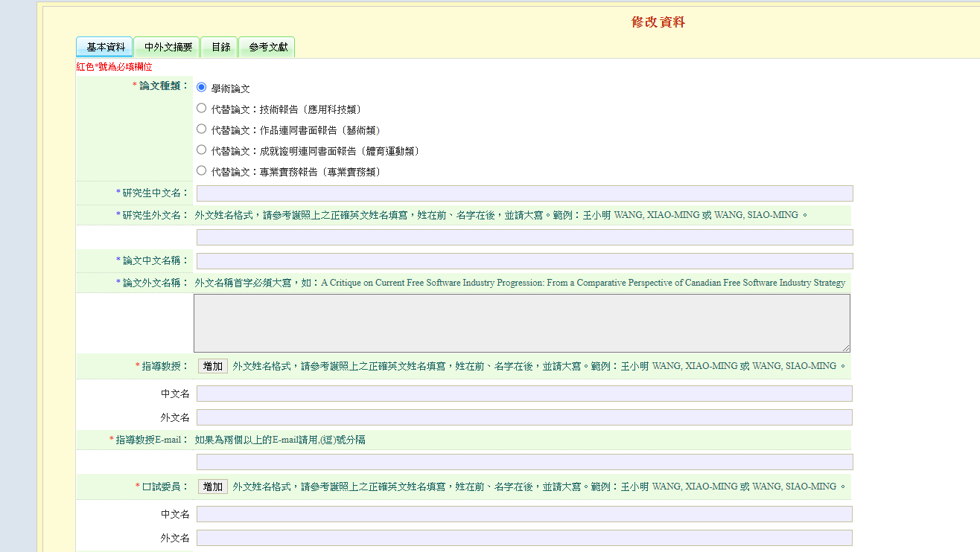
基本資料
中外文摘要
目錄
參考文獻
基本資料
中外文摘要
目錄
參考文獻
外文名建檔時，姓在前名在後，請依範例輸入：
王大華— Wang, Da-Hua (O)
Wang, DaHua (O)
Wang, Dahua (O)
可參考外交部護照外文姓名拼音
National digital library of theses and dissertations in Taiwan (X)
National Digital Library of Theses and Dissertations in Taiwan (O)
首字大寫
若指導教授與口試委員不只一位，請點選〝增加”
小提醒：請記得輸入教授與口委的外文名，外文名書寫方式請一致。
-至教授所屬之學校系所網頁(系所成員)查詢
-參考全國博碩士論文加值系統中，經教授指導之學生論文

Slide 19
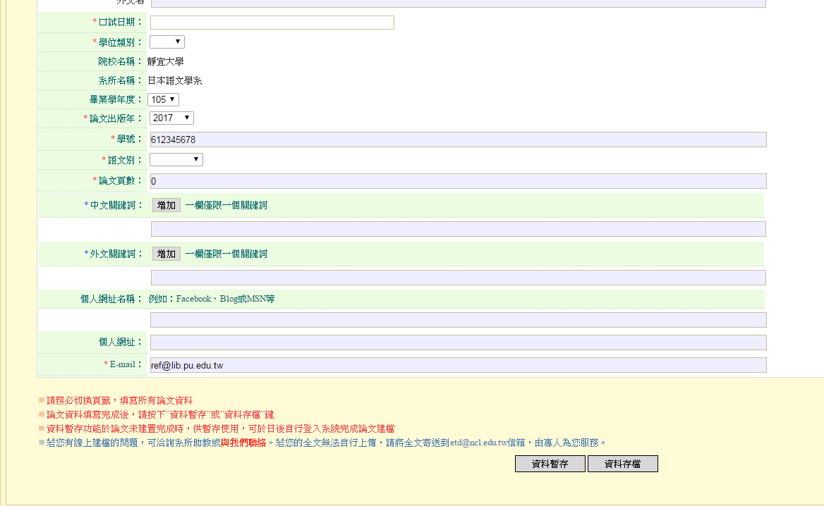
基本資料
中外文摘要
目錄
參考文獻
論文最後一頁編列的頁碼。
若有2個以上的關鍵字，請點選〝增加〞，
一欄僅限一個關鍵詞。

Slide 20
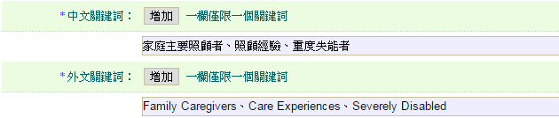
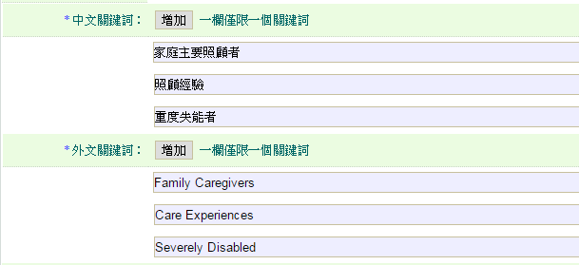
基本資料
中外文摘要
目錄
參考文獻
(X)
(O)

Slide 21
基本資料
中外文摘要
目錄
參考文獻
審核不通過的原因—基本資料
中英文題目不一致：「審定書題名」與「電子檔封面題名」、「建檔資料上的題目」皆不同。
差一個單字或拼錯、修改過題名，卻沒同步更新電子檔。
建檔資料中的「中英關鍵字」不完整或電子檔內無關鍵字。
二個關鍵字以上，請點選「新增」按鈕新增關鍵字。
沒填寫口試委員之外文名。
（請上老師學校官網或國家圖書館的臺灣博碩士論文知識加值系統查詢）
指導教授與口試委員的名字只需提供名字，不需加上職稱，例如：博士、教授等。

Slide 22
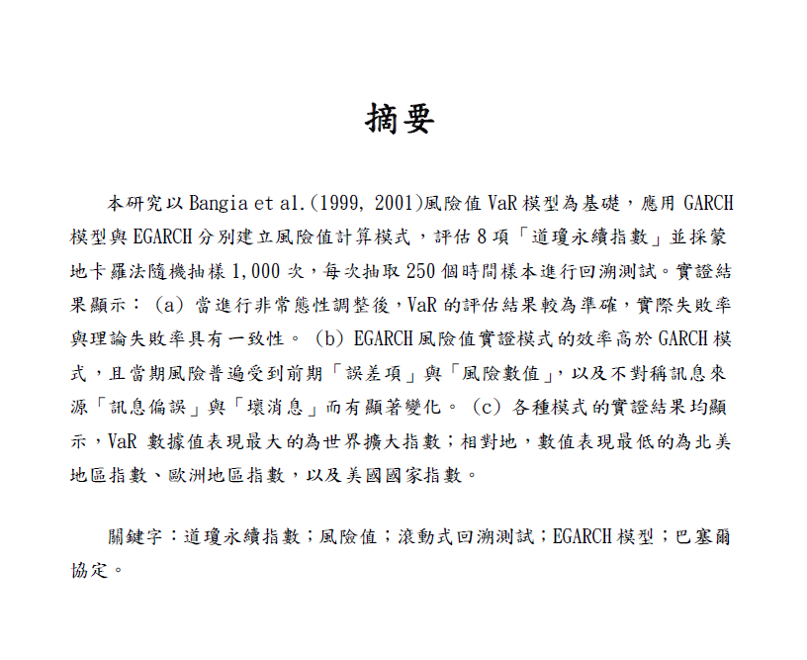
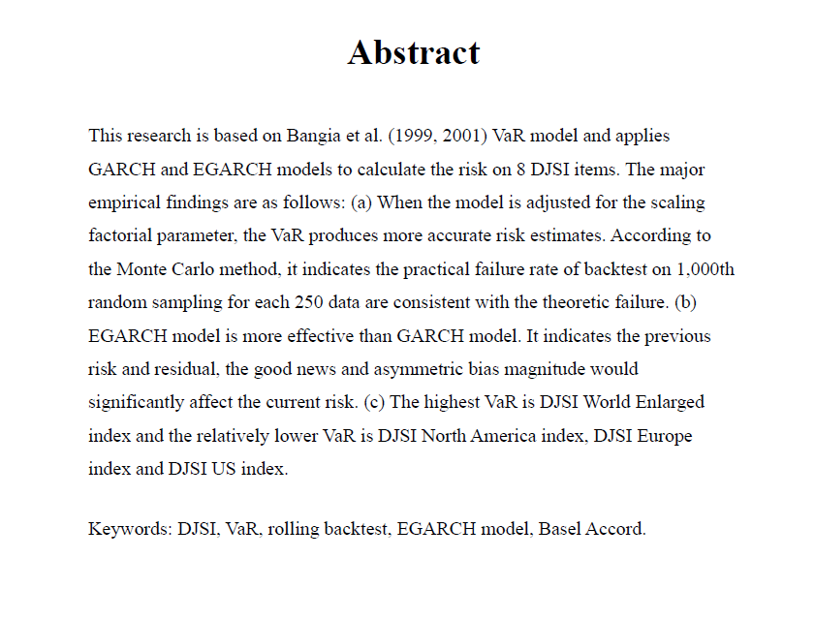
基本資料
中外文摘要
目錄
參考文獻
只需在建檔資料中填入摘要本文

Slide 23
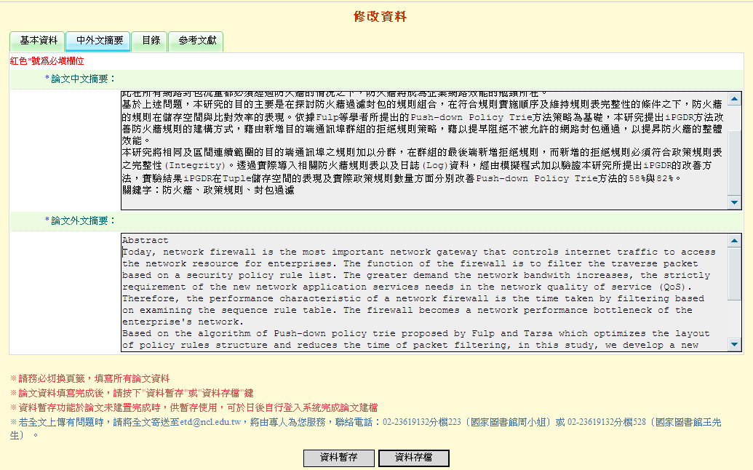
基本資料
中外文摘要
目錄
參考文獻
(X)

Slide 24
基本資料
中外文摘要
目錄
參考文獻
審核不通過的原因—摘要
建檔資料中的中英文摘要，同一段文字請勿斷行。
請刪除關鍵字。

Slide 25
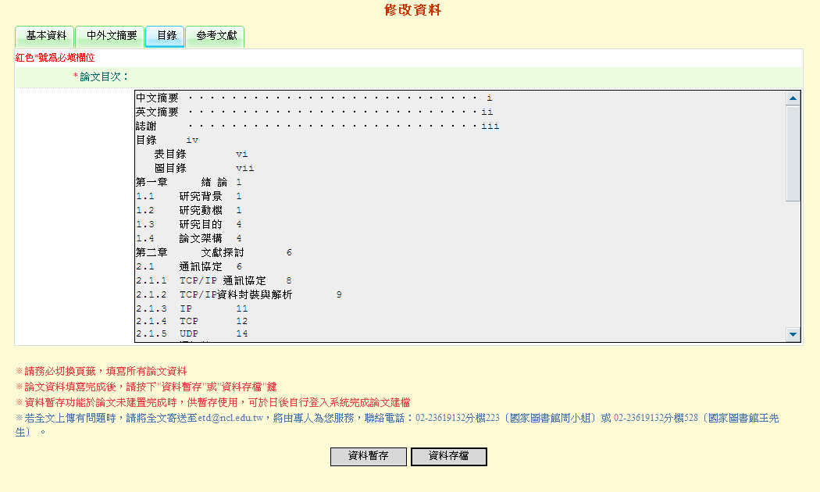
基本資料
中外文摘要
目錄
參考文獻
(X)
請刪除「……」
(O)
已刪除「……」，且開頭靠左貼齊

Slide 26
基本資料
中外文摘要
目錄
參考文獻
審核不通過的原因—目錄
目錄內容建檔不完整。
建檔目錄、電子檔目錄與內文的章節、文字或頁碼不相符。
請標明每章節的頁碼。
請刪除"…..."，僅需保留章節名稱與頁碼即可。
圖目錄、表目錄不需列出細項。
正文前的摘要、目錄、圖表目錄等項目，請以大小羅馬數字「I（i）、II（ii）、III（iii）、IV（iv）、V（v）......」等來編列頁碼。請參考頁碼編輯教學。

Slide 27
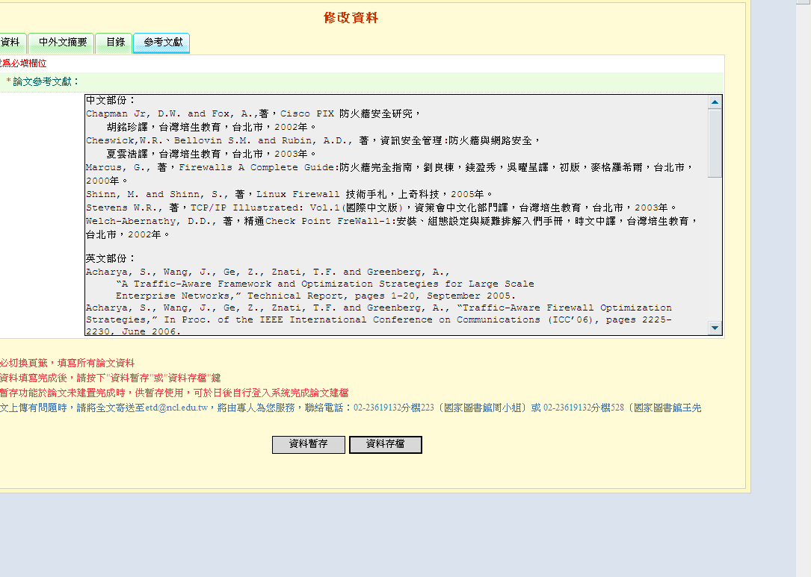
基本資料
中外文摘要
目錄
參考文獻
參考文獻貼上後，請記得整理：
同一筆書目資料不要斷行。
若有編號(1.2.3…)請刪除。

Slide 28
基本資料
中外文摘要
目錄
參考文獻
審核不通過的原因—參考文獻
請刪除建檔資料中參考文獻的編碼（1. 2. 3…）。
請將同一筆參考資料列於同一行，讓他能自動斷行。
行與行之間不需空一行
參考文獻請靠左貼齊

Slide 29
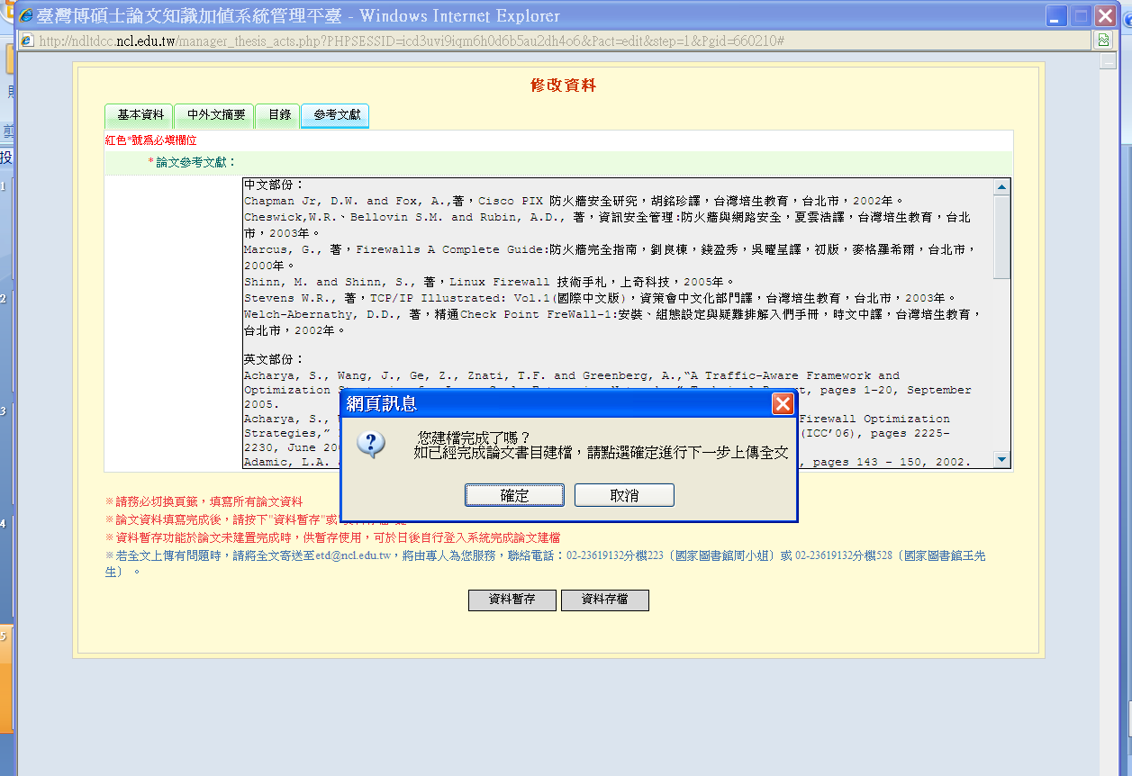
基本資料
中外文摘要
目錄
參考文獻
Step1.論文建檔
完成
建檔完成→資料存檔→確定

Slide 30
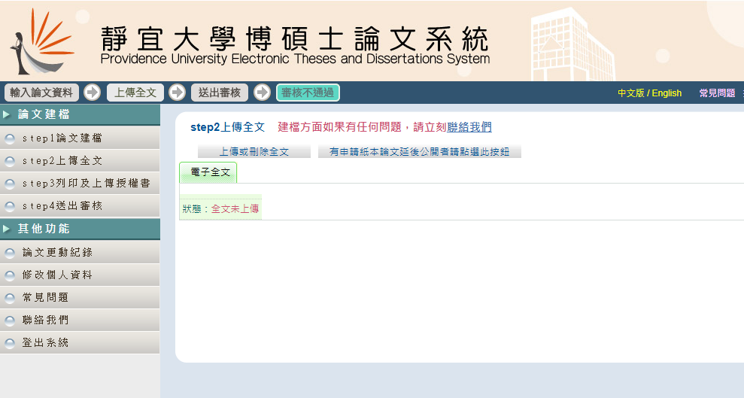
二
Step2 上傳全文
1
2

Slide 31
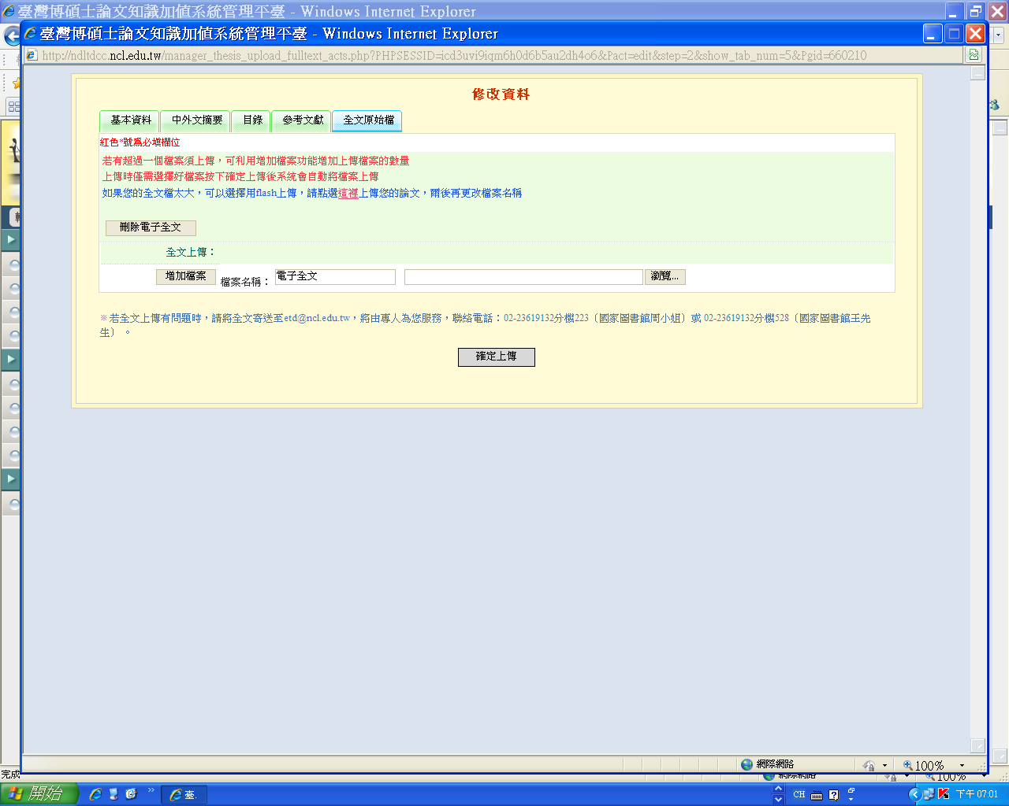
二
Step2 上傳全文
瀏覽→上傳單一個PDF檔案
不需更改檔名

Slide 32
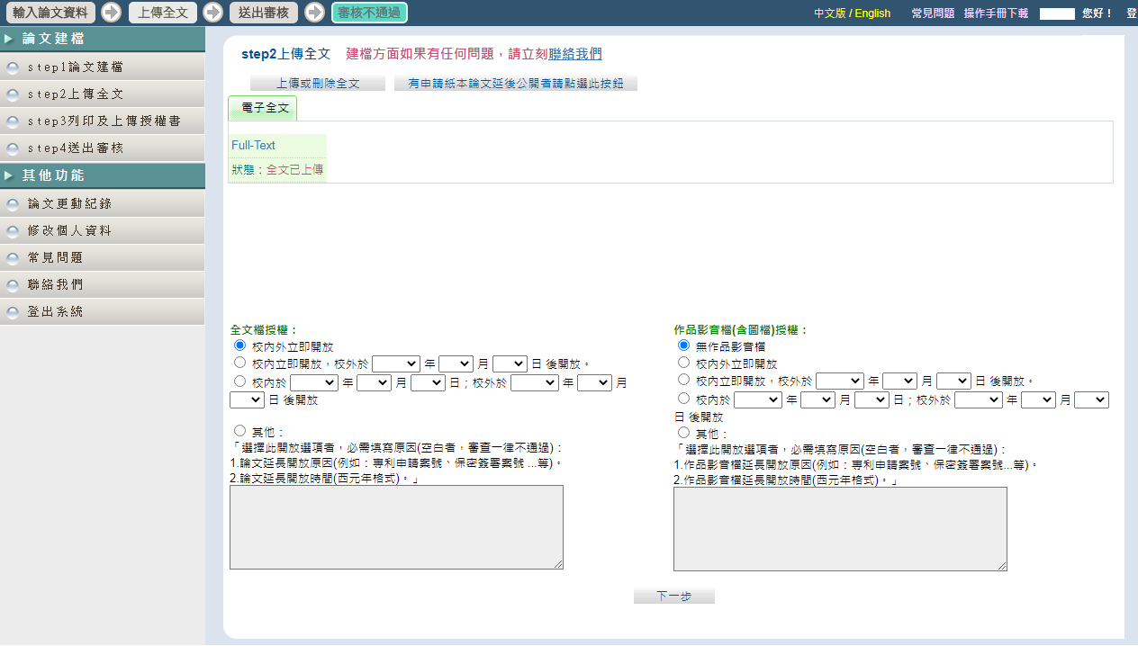
二
Step2 上傳全文
請依據自己的需求填寫「電子全文」的授權狀態
若無作品影音檔，請選「無作品影音檔」即可。
常見問題
Q：論文可以永不公開嗎？
A：依據教育部的規定，至遲五年後一定要公開。
依教育部100年7月1日臺高(二)字第1000108377號函文辦理，俾促進學術傳播，研究生於提交博、碩士學士論文時，以公開利用為原則。若延後公開則須訂定合理期限，其期限至多為5年，且應避免永不公開之情況。

Slide 33
二
Step2 上傳全文
審核不通過的原因—電子全文
缺封面 （注意封面各項資訊與建檔資料是否一致）。
缺審定書（確認中英文題目與建檔、電子檔封面是否一致） 。
封面格式不符合綜合業務組的規範。
請上傳單一PDF檔案的論文全文。
摘要、目錄、圖表目錄等項目，請以羅馬數字（I、II、III、IV、V......）來編列頁碼（轉檔與頁碼編輯可參考靜宜博碩士論文系統>建檔說明）。
論文全文電子檔請勿加上保全與浮水印。
無法開啟論文全文電子檔，送審前請再次確認是否可開啟。
論文全文電子檔的目錄頁碼顯示「錯誤! 尚未定義書籤」 。

Slide 34
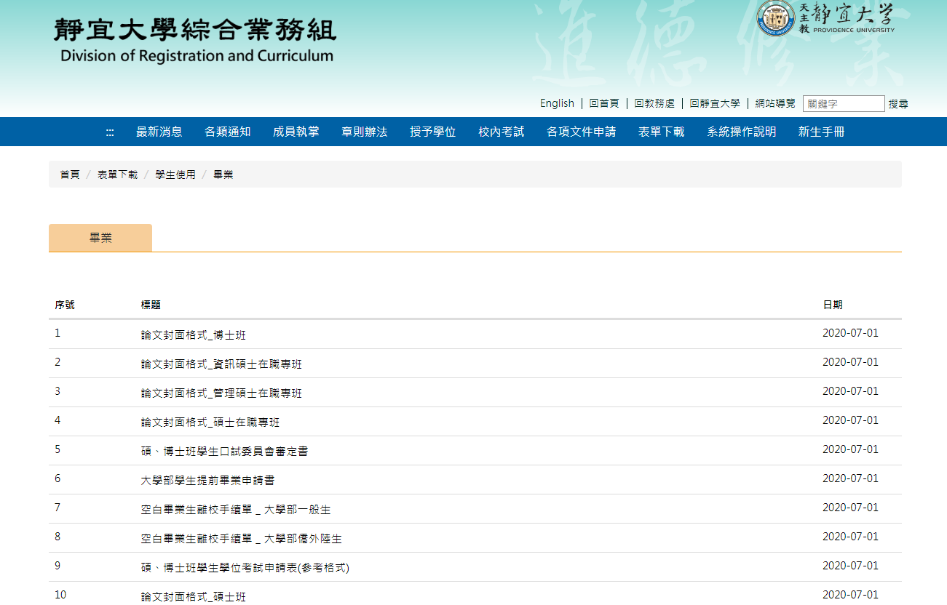
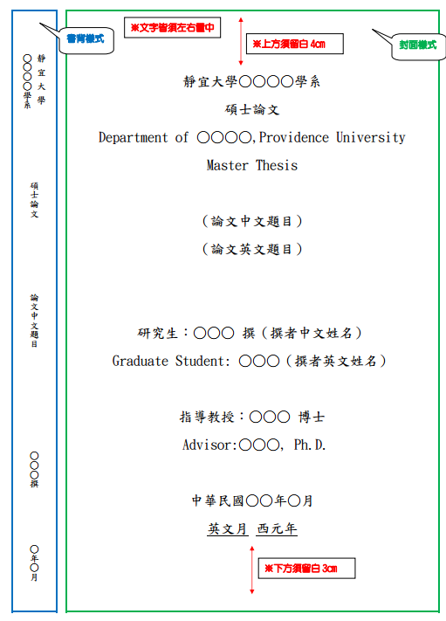
封面格式
二
Step2 上傳全文
書
背
僅
提
供
給
印
刷
廠
商
，
電
子
檔
的
封
面
無
需
加
上
書
背

Slide 35
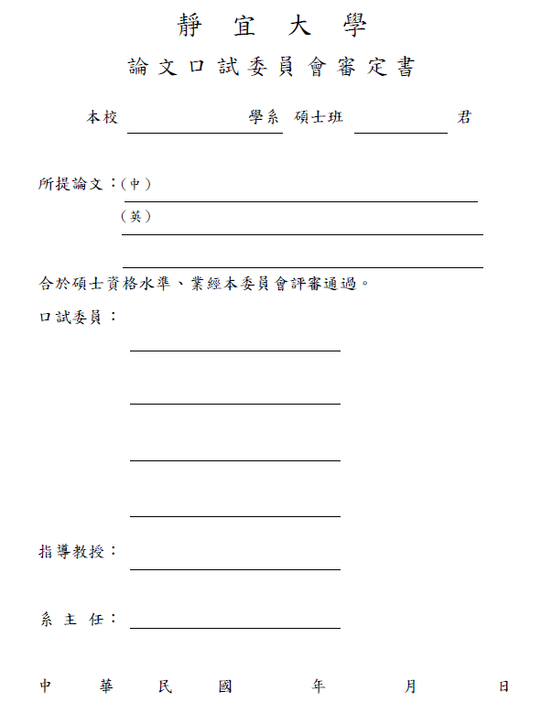
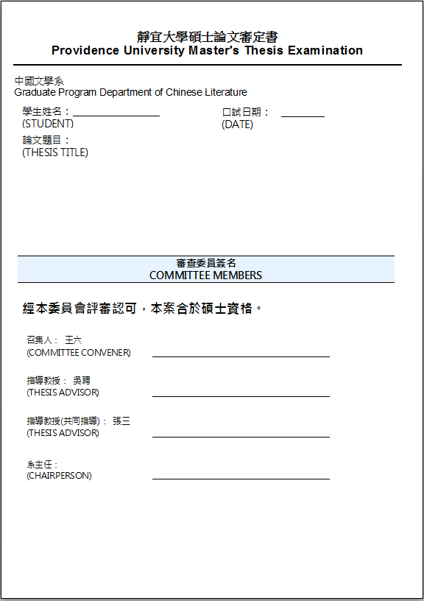
審定書
二
Step2 上傳全文
舊版
新版
這張是圖書館核對中英文題目的重要依據，請一定要放進電子全文。 目前新舊版都能接受。

Slide 36
如果您有延後公開需求，請先確認以下
二
關於延後公開（非必要步驟） (1/5)
不公開的原因請確認，依法只接受以下：1.專利、2. 涉及國家機密、3.因法不得提供。
已經系所及指導老師審查並同意。
請備妥相關佐證資料及延後公開申請書。
＜下載路徑：靜宜大學博碩士論文系統→下載區＞

Slide 37
若要延後公開，請依步驟進行申請
二
關於延後公開（非必要步驟） (2/5)
電子摘要
靜宜典藏之
紙本論文
請在建檔時的「step2上傳全文」，點選「上傳書目延後公開申請書」，並上傳已填妥且無誤的「靜宜大學博碩士學位紙本論文及電子論文摘要【延後公開】申請書」(含證明文件)掃瞄檔。
國圖典藏之
紙本論文
請跑離校手續時，繳交一份「靜宜大學博碩士學位紙本論文及電子論文摘要【延後公開】申請書」(含證明文件)到蓋夏圖書館一樓參考櫃台。
請跑離校手續時，在繳交到綜合業務組的紙本論文內，夾附一份「國家圖書館博碩士學位紙本論文【延後公開】申請書」(含證明文件)。

Slide 38
二
關於延後公開（非必要步驟） (3/5)
若需延後公開電子摘要，請依規定上傳「靜宜大學博碩士學位紙本論文及電子論文摘要【延後公開】申請書」。
Notes:
https://www.ncl.edu.tw/information_296_8749.html

Slide 39
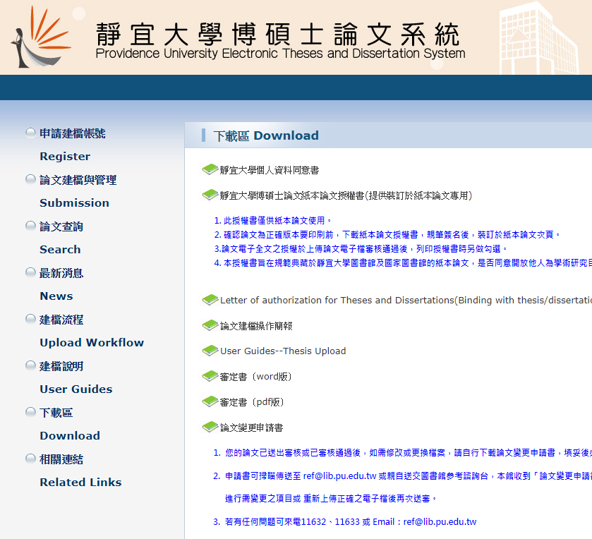
延後公開申請書下載路徑
二
關於延後公開（非必要步驟） (4/5)

Slide 40
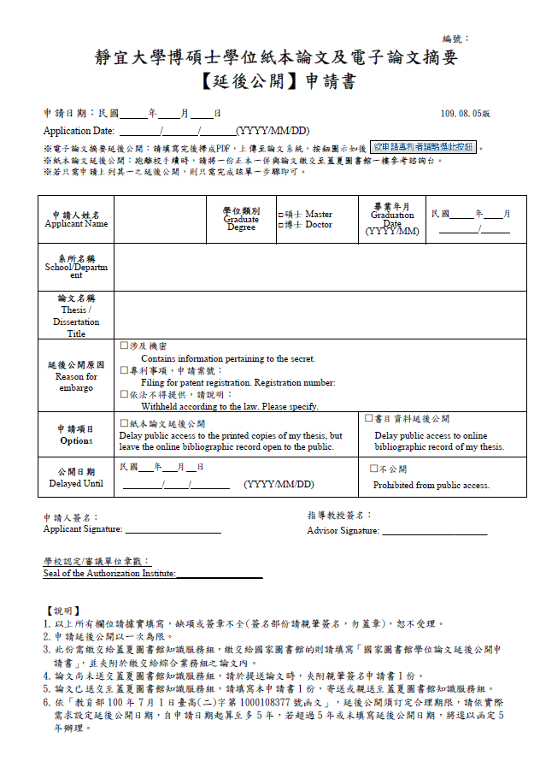
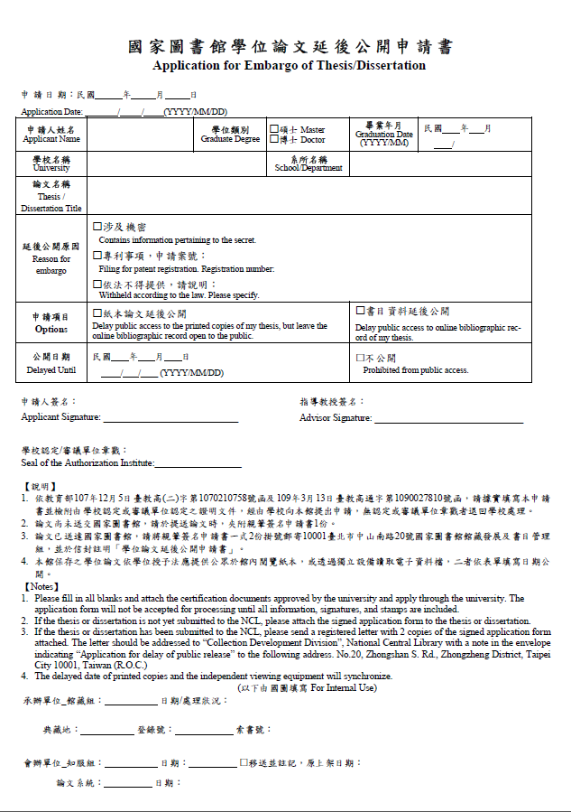
二
關於延後公開（非必要步驟） (5/5)
申請論文延後公開須檢附之證明文件
(1)申請專利：填寫專利申請案號，或提供申請專利單位回復之影本。
(2)涉及國家機密：提供相關單位開立該論文內容涉及國家機密之證明影本。
(3)依法不得提供：填寫原因並檢附證明文件，例如論文之研究與公司或研究機構簽訂保密合約，提供保密合約的影本。
其他符合以上三項原因，並由學校認定或審議單位核可之證明文件 。
請確實填寫原因，且經指導教授、系所審核認定。

Slide 41
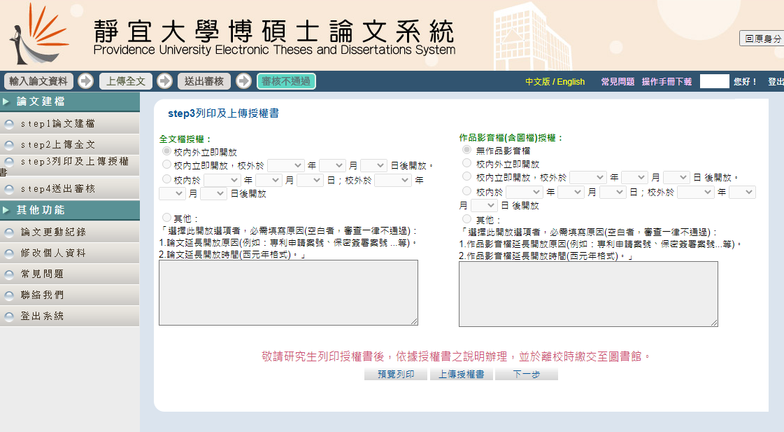
二
Step3 列印及上傳授權書
請列印授權書，並親筆簽名後，掃瞄上傳至系統。

Slide 42
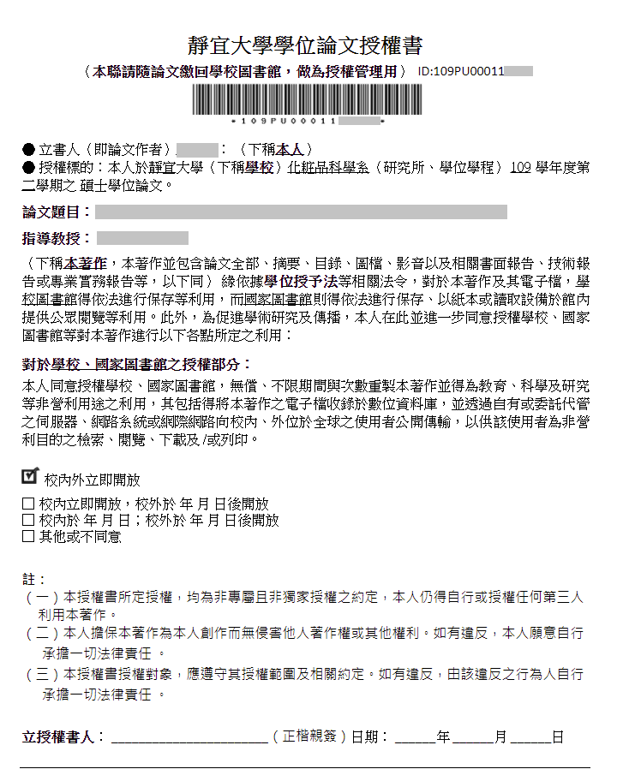
博碩士論文電子檔案上網授權書範例
研究生本人親自簽名，請勿為了方便請人代簽，以免觸法（偽造文書）。

Slide 43
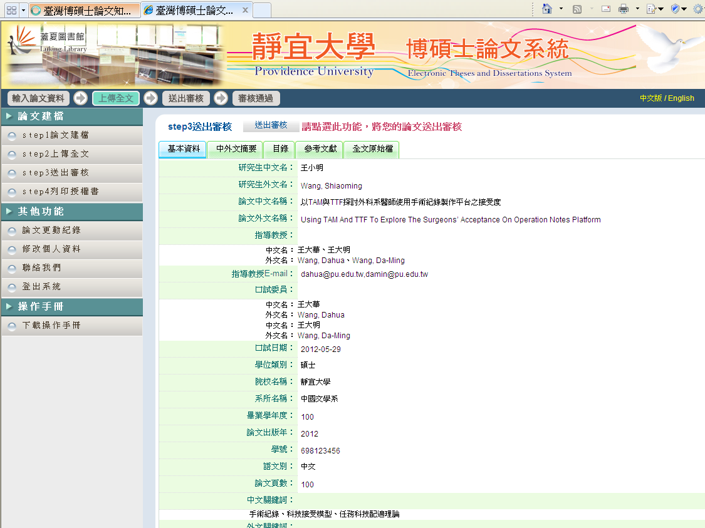

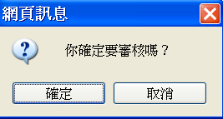
二
Step4 送出審核
3、送出審核
1
2、確認無誤 1 2 3 4 5

Slide 44
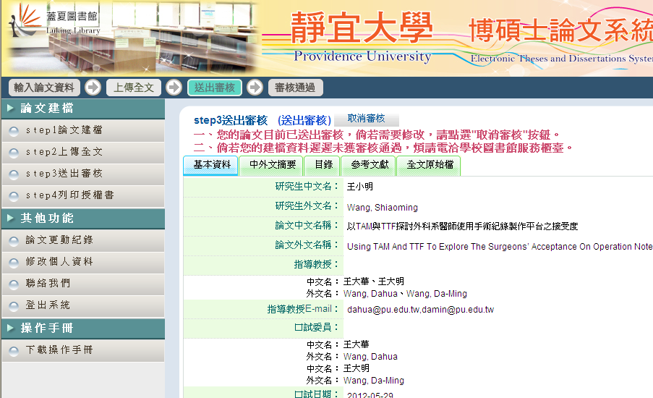
二
Step4 送出審核
送出審核後
若需修改→請速點選「取消審核」
若狀態為審核中→無法取消或修改

Slide 45
二
Step4 送出審核
送審注意事項
請仔細確認所有建檔頁籤及電子檔都沒問題再行送審，避免一來一往的修正耽誤您辦理離校的時程。
在審核過程中或審核通過時，圖書館會以e-mail與你連繫，在建檔時請務必提供正確的e-mail（建議填寫學校的e-mail，以避免遭擋信，並請留意垃圾信箱）
送出審核後，您會收到e-mail通知您的論文建檔資料已送交學校圖書館審核，3天內若未收到審核通過e-mail，請逕洽圖書館一樓參考服務櫃檯或來電 04-26328001 分機11633
一經「審核通過」後再做任何地方之更動需填寫「論文變更申請書」或「論文審定書題目變更申請書」（皆需指導教授親自簽名）送交國家圖書館後才能退審做更動。
送審後，一直「取消送審」二次以上者，會暫時不做審核。

Slide 46
建檔流程圖
第三步 | 圖書館審核
Don't worry, be happy.

Slide 47
三

Slide 48
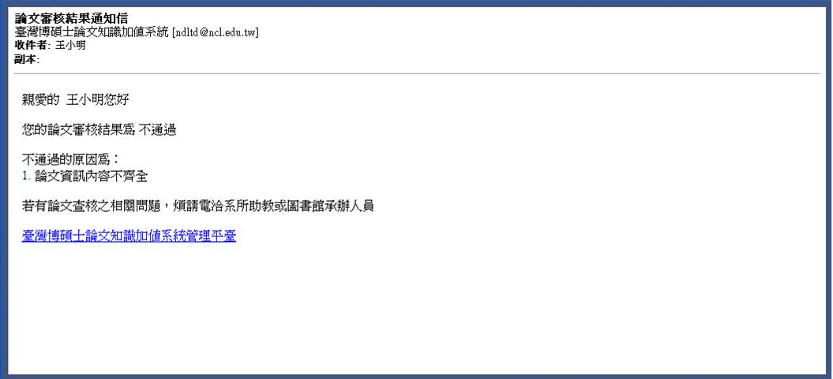
若審核不通過，您會收到以下的信件
請確認不通過的原因，並修改建檔資料或電子全文。

Slide 49
十大退審原因
排行 | 退審原因
1 | 審定書的題目與電子檔封面、建檔題目不符。
2 | 電子檔缺審定書。
3 | 電子全文檔的封面格式與版面配置請參考學校規定的論文封面格式。
4 | 電子檔:正文前的摘要、目錄、圖表目錄等項目，請以大小羅馬數字(I（i）、II（ii）、III（iii）、IV（iv）、V（v）......)等來編列頁碼。
5 | 請刪除建檔資料中參考文獻的編碼。
6 | 論文建檔的參考資料中，請整理好再上傳(請將同一筆資料盡量列於同一行)。
7 | 目錄的章節名稱與頁碼不對應，建檔與電子檔目錄跟內文章節需一致。
8 | 英文姓名應為 姓+“,”+名，或是 名+姓，並請全部統一格式。
9 | 建檔資料中的目錄請刪除「……」，僅需保留章節名稱與頁碼即可。
10 | 建檔資料中的摘要:請刪除"Abstract"與關鍵字(僅需保留摘要內文即可)

Slide 50
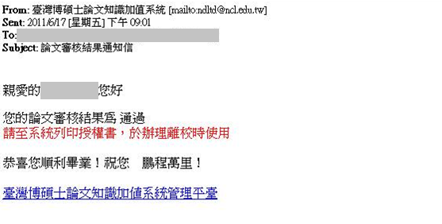
若審核通過，您會收到以下的信件
收到此信即可列印紙本論文囉！

Slide 51
建檔流程圖
第四步 | 離校手續
Almost there.

Slide 52
四
若您列印紙本論文的電子檔要從此系統下載，請記得要加上審定書到紙本論文內。

Slide 53
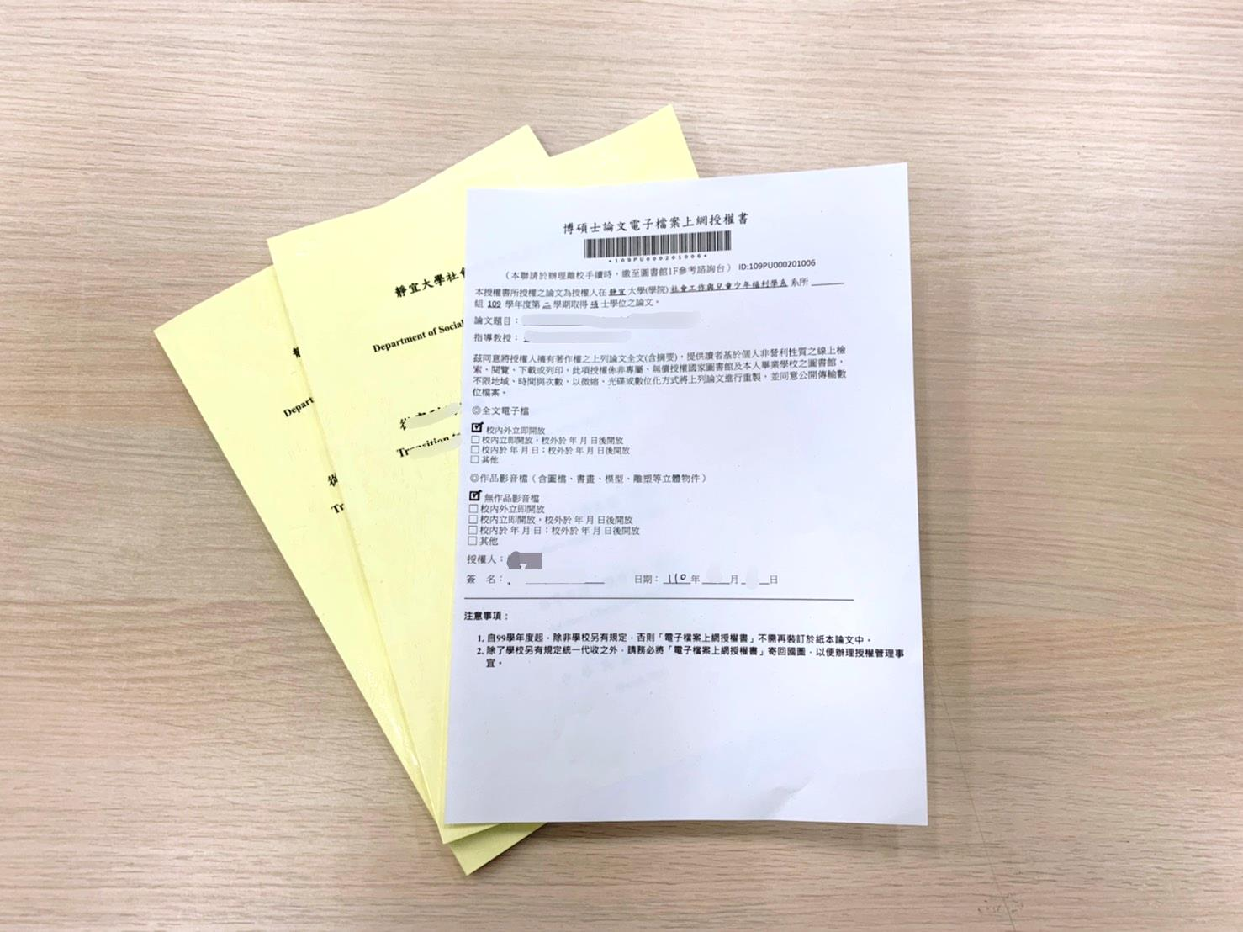
2本精裝紙本論文+
1張電子檔案上網授權書
跑離校時連同離校單一起送至圖書館一樓參考諮詢台
「紙本論文」需要的項目
封面
書名頁
(謝誌或序言)
指導教授與口試委員審定書(必備)
中文摘要及關鍵字
英文摘要及關鍵字
目錄
（圖目錄）
（表目錄）
（符號說明）
論文本文 - 依章節順序
（圖表）
（附錄）
紙本論文
註：有括號者表示→若有此項則請提供。
排列順序以各系規範為主，此順序僅供參考

Slide 54
博碩士論文
電子檔案上網授權書
注意!!
不需裝訂在紙本論文中。
印出的1張電子論文授權書上「簽名+日期」
辦離校時, 連同「2本紙本論文」一起交1F參考諮詢台

Slide 55
疫情期間
【博碩士論文繳交】
請於繳交前一天向 綜合業務組 預約離校手續辦理時間，預約成功即可該天到館繳交論文。
請務必於預約時間前30-50分鐘至圖書館辦理論文繳交，以免延誤到綜合業務組預約辦理時程。
教務處 綜合業務組
預約電話：04-26328001分機11110-11122，Email: pu101b0@pu.edu.tw
圖書館 知識服務組
聯絡資訊：04-26328001分機11633，Email: ref1@lib.pu.edu.tw

Slide 56
建檔流程圖
第五步 | 完成
We're very proud of you !

Slide 57


圖片來源：https://memeprod.sgp1.digitaloceanspaces.com/user-wtf/1578568394884.jpg
五

Slide 58
常見問題
Ｑ＆Ａ

Slide 59
Q：電子檔上傳需包含哪些？
A：論文封面、審定書、謝誌、摘要(中文與英文)、關鍵字、目錄、論文本文、圖表、參考文獻、附錄等。
（路徑：靜宜博碩士論文→建檔說明→繳交規範→電子論文繳交規範）
Q：論文可以不公開嗎？
A：依教育部100年7月1日臺高(二)字第1000108377號函文辦理，俾促進學術傳播，研究生於提交博、碩士學士論文時，以公開利用為原則。若延後公開則須訂定合理期限，其期限至多為5年，且應避免永不公開之情況。
（路徑：靜宜博碩士論文→最新消息）

Slide 60
Q：紙本論文的封面顏色？
A：請詢問系上，每系的規定不同，以系上規定為主。
Q：圖書館是否有訂定論文內容格式？
A：除了「論文封面」格式、「審定書」需使用固定範本之外，圖書館並無規定內文、參考文獻格式。
Q：紙本論文裝訂方式為何？
A：為了典藏之方便性，建議紙本論文用「精裝」。
Q：紙本論文裡是否需要有浮水印？若要含有校浮水印版本如何取得？
A：圖書館並無規定繳交之紙本論文需要有浮水印版本。但某些系上似乎有規定，請依自行詢問系上。浮水印版本電子檔可在「審核通過後」自行登入論文系統Step2裡下載電子檔即可。若無法下載請洽知識服務組。
Q：審核時間是否包含例假日？
A：論文系統有鎖IP，休館日皆無法幫您審核論文，敬請見諒。
無法審核時間：週六、日及寒暑假休館日。注意！！110年7月12日至7月16日全校休假。

Slide 61
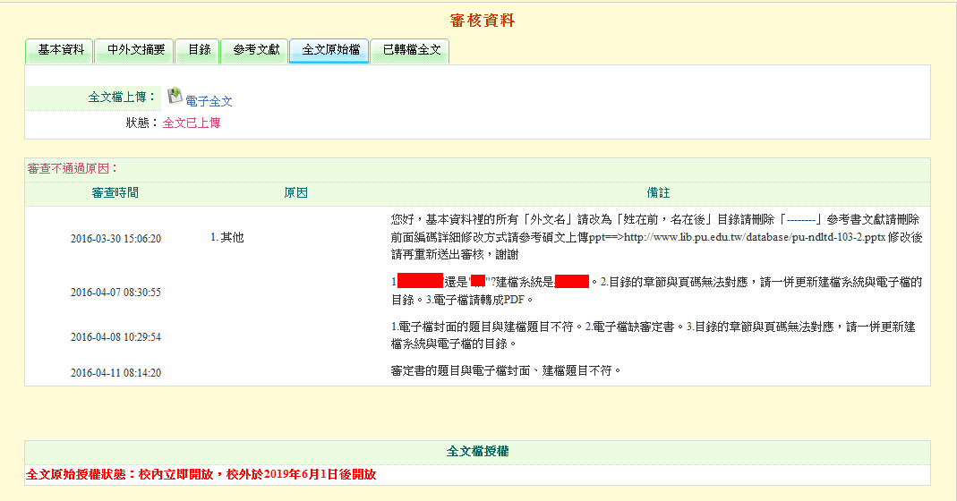
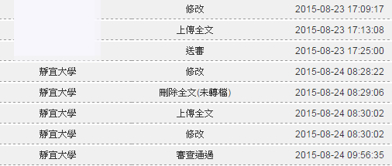
Q：我趕著畢業，可否先幫我審核?
我當天送出能否當日審核通過？
A：很抱歉，你急著離校其他同學一樣急著離校！
會依據公平原則，依照送審先後順序審查論文。
一旦退審就得重新審核，一樣要等2-3天！想快速通過審核請務必詳讀建檔簡報。
此論文退審四次，來往修改、審核花了12天。
此論文送審一次就通過。

Slide 62
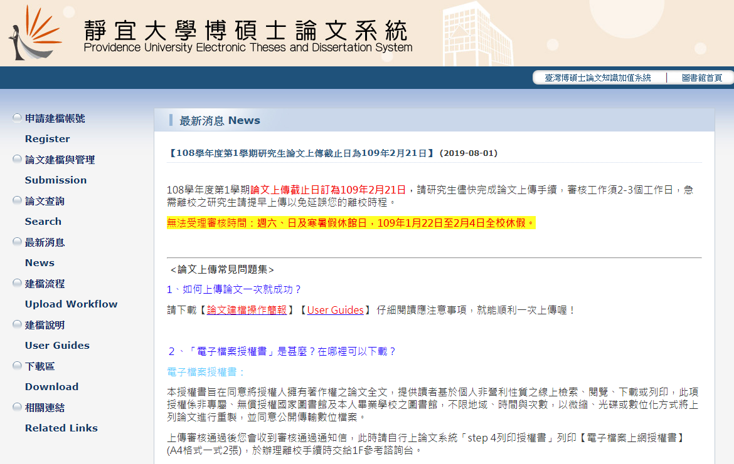
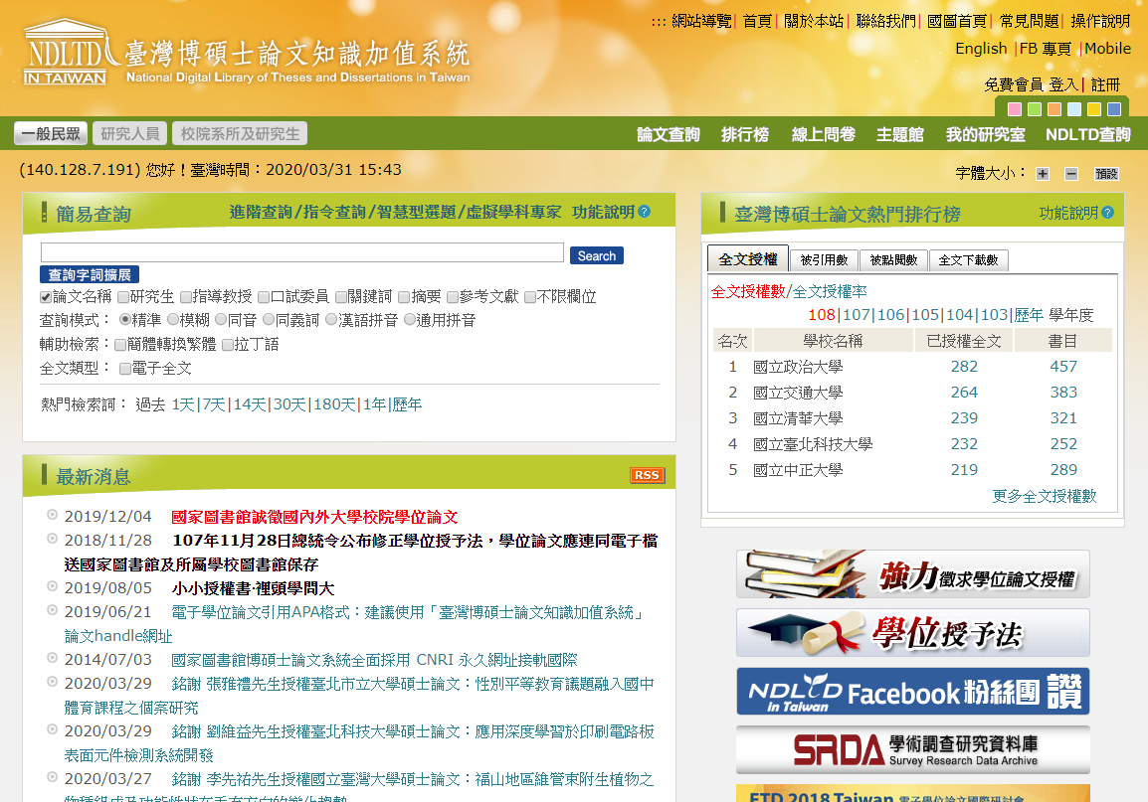
Q：「靜宜大學」與「國家圖書館」的論文系統有甚麼不同？
A：
靜宜大學博碩士論文知識加值系統
-- 只能查到靜宜博碩士畢業生的論文
-- 需申請帳號密碼才可下載論文
臺灣博碩士論文知識加值系統
-- 可查到全國博碩士畢業生的論文
-- 需申請帳號密碼才可下載論文
-- 可查校外口委的英文名

Slide 63
最後提醒
想。早。點。離。校。請。提。早。上。傳
想。早。點。離。校。請。提。早。上。傳
想。早。點。離。校。請。提。早。上。傳
任何問題請洽蓋夏圖書館知識服務組
(04)26328001#11631 或 11633
Thank you
Thank you

